Slide 1
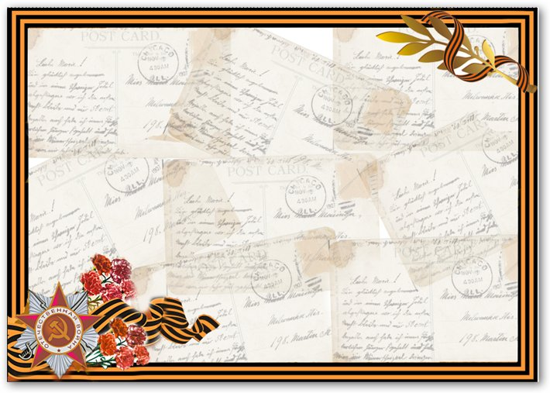
Памяти павших будьте достойны!
« Мои родственники участники ВОВ»
Воспитанница поготовительной группы «Звездочка»
Гарцеева Арина

Slide 2
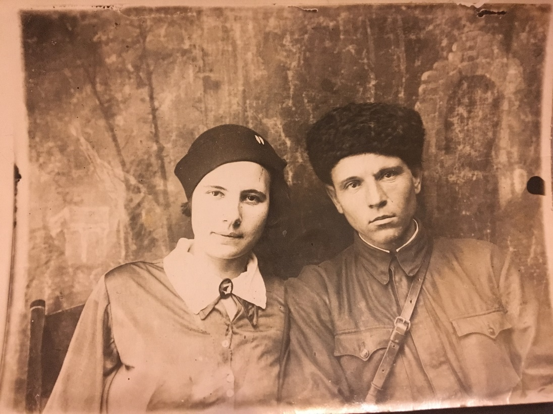
Богомазов Егор Сергеевич, Богомазова Антонина Васильевна.
Каждый год мы отмечаем великий праздник – День Победы.
Великая Отечественная война принесла
огромные страдания и беды нашему народу.
Война прошла через каждую семью,
через каждую человеческую
судьбу, разделила всех
советских людей на «фронт»
и «тыл».

Slide 3
Когда началась война, мой прапрадедушка уже служил родине: он проходил службу в рядах контрразведки. Война застала семью Богомазовых в городе Углич Ярославской области. На тот момент у них уже было 2 детей: дочь Алла (моя прабабушка) и сын Гена.
С первых дней войны дедушка просился на фронт, но его не отпускали, говорили, что он нужен в тылу. Благодаря его настойчивости, 30 января 1942 года Угличским районным военкоматом он был призван в ряды Красной армии. Бабушка осталась дома с детьми и была на протяжении всей войны труженицей тыла. Когда бомбардировки Углича усилились, бабушка была вынуждена бежать с детьми в Новое село (это 40 км пешком). Вскоре от дифтерии умер маленький Гена. Страшно было сообщать эту новость на фронт мужу.
Война убивает не только на передовой, но и в тылу.

Slide 4
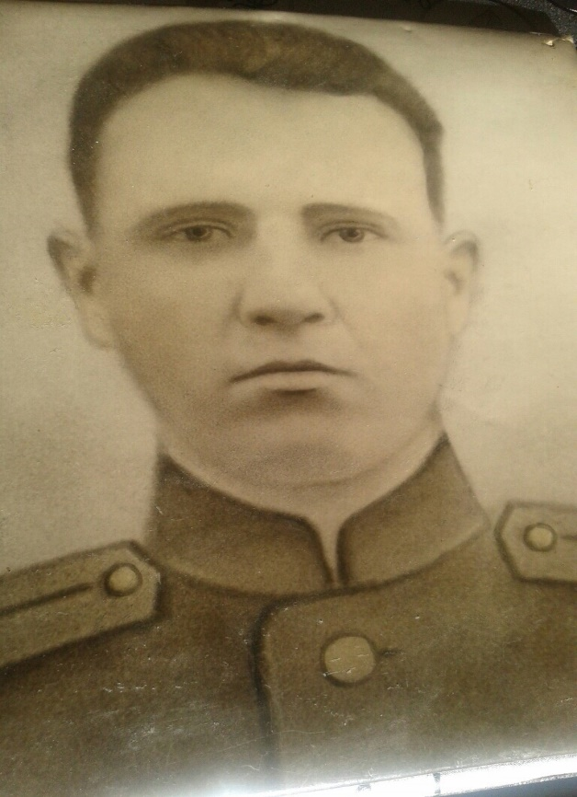
После призыва прапрадедушка попал в школу сержантов, после этого он был назначен заместителем командира взвода минометной роты 3 батальона 78 гвардейского стрелкового полка. Полк базировался на Воронежском фронте.

Slide 5
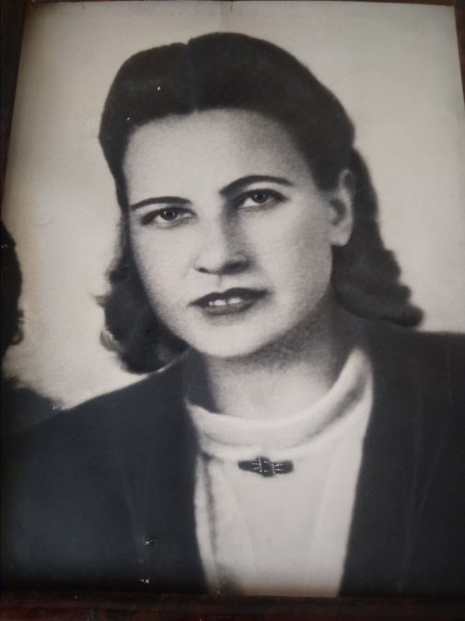
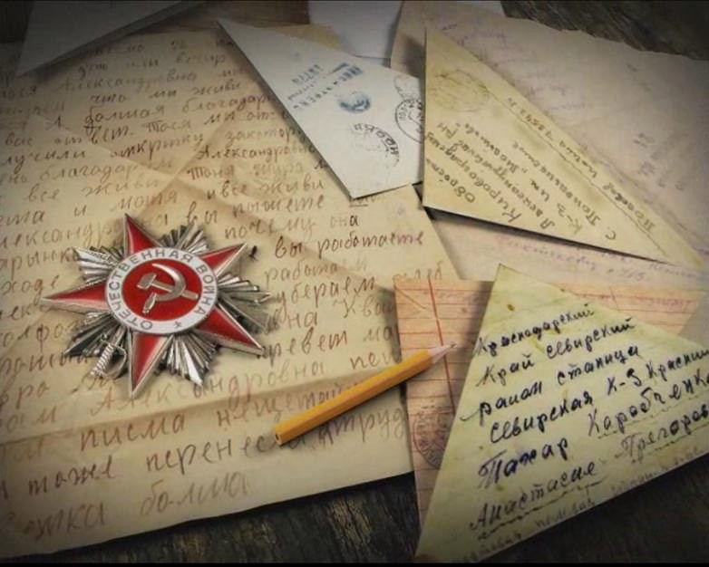
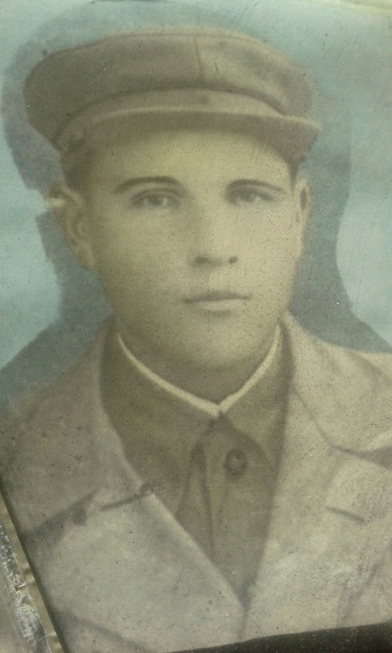
При взятии высоты 195,0 в районе села Сторожевое, минометный взвод, в котором воевал мой дед, прикрывал наступление своего батальона. В этом бою он получил ранение в руку, но не оставил позицию и продолжал прикрывать минометным огнем наступление своего батальона. В одном из немногочисленных писем моей бабушке он писал: «Получил ранение в руку, а скоро, по всей видимости, наступление, так что скорее надо вылечиться».

Slide 6
В январе 1943 года бабушка получила письмо, в котором дедушка писал: «… завтра идем в наступление, будет трудный бой, если останусь жив, будем счастливы, а если…. Береги себя и нашу единственную дочку Аллочку» . Больше долгожданных весточек от любимого Гоши бабушка не получала. Долгое время она надеялась на чудо, что почтальон принесет долгожданную весточку от него. Но он принес печальную весть о том, что гвардии сержант Богомазов Егор Сергеевич погиб 13 января 1943 года в Воронежской области. В каком месте и где он был захоронен в извещении о смерти не было указано. На момент получения письма Бабушке было 25 лет. Она больше не вышла замуж и всю жизнь ждала своего мужа с фронта.
:

Slide 7
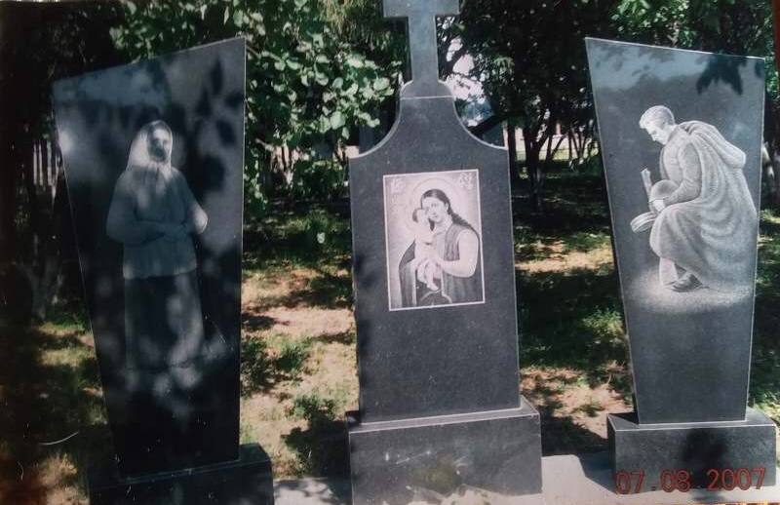
И вот, спустя много лет, в 2007 году, к дому дочери Егора Богомазова (моей бабушки), приехал человек который сообщил о том, что найдена могила ее отца. И рассказал при каких обстоятельствах погиб гвардии сержант Егор Богомазов. После начала Острогожско-Россошанской операции, дедушка погиб, освобождая от фашистов село Мастюгино, прикрывая огнем минометов своих однополчан при наступлении, случилось это 13 января 1943 года, похоронен там же в братской могиле.
Моей прапрабабушке Антонине Васильевне было на тот момент 90 лет. Она умерла спустя 2 года.
Такова история моих
родственников-участников ВОВ.
Я помню!
Я горжусь!

Slide 8
Война… Она прошла давно,
Но след оставила навеки.
Я помнить буду все равно
О близком и родном мне человеке.
Пусть я не видела его,
Не знал и он меня при жизни,
Лицо прадеда моего
Чтит благодарная Отчизна!
Они шли Родину спасать,
Не ради славы подвиг совершали.
И нам не доведется испытать
То, что они на фронте испытали.
В числе их был мой прадед, Богомазов Гоша,
Быть может, имя здесь кому-нибудь знакомо?
Тяжелую на сердце нес он ношу:
Не довелось увидеть ни семьи, ни дома… Вдовой оставил он любимую свою,
Ушел на фронт, судьбе жизнь доверяя,
Погиб он в неизвестном нам бою,
И зря ждала жена его, войну ту проклиная.
Она все думала, что похоронка лишь ошибка И верила, что муж придет домой…
Исчезла вмиг с лица ее улыбка:
Прадед убит безжалостной войной.
Прадед убит, но подвиг его вечен! Он в моей памяти и в моем сердце будет жить!
Прадед убит… Но мир не искалечен!
Давайте этим миром дорожить!

